Slide 1




Leefbare stad
Expertles Stad en wijk
Groep
Leerjaar 3
Begrippen in deze les:
Bestemmingsplan
Omgevingswet
Gebiedsontwikkeling
Gentrificatie
Wijkparticipatie
Periode
Periode 1
Les en datum
Les 1 van donderdag 15 september 2022
Week 1 | Week 2 | Week 3 | Week 4 | Week 5 | Week 6 | Week 7 | Week 8 | Week 9 | Week 10

Slide 2
Wat gaan we doen in de lessen stad en wijk?
Hoe gaat het?
Opstart
Koppeling IBS en stad en wijk
Vier uur les ..
Op pad
De Buurttuin ; hoe gaan we verder?!

Slide 3

Stad&Wijk-lessen:
Rode draad: ruimtelijke ordening en samenwerking in de wijk om de sociale basis op orde te krijgen/houden

Slide 4
Programma voor vandaag:
Opstart & korte kennismaking
Thema van deze periode voor stad en wijk = ruimtelijke ordening en samenwerking in de wijk om de sociale basis op orde te houden / krijgen
Beleid op gebied van ruimtelijke ordening: puzzeltje leggen
Tijd voor IBS: deskresearch voor jullie opdracht
De Buurttuin
Afronding.

Slide 5
Stad en wijk deze periode

Slide 6
Combinatie van 2 onderdelen:
Stad en wijk
Buurttuin
Les 2: Stedelijke gebiedsinrichting en soorten wijken
Les 3; Functies in de stad
Les 4; Fysieke leefbaarheid verbinden aan sociale leefbaarheid en voorbereiden excursie
Les 5; Beleid in sociale domein en de geldstromen. Excursie voorbereiden
LES 6; Excursie
Herfsvakantie

Slide 7
Ruimtelijke ordening

Slide 8
Ruimtelijke ordening, belangrijke begrippen in deze les:
Ruimtelijke ordening
Leefomgeving
Planologie
Fysieke leefomgeving
De Wet ruimtelijke ordening (Wro)
Ministerie van Infrastructuur en waterstaat = I&W
Gebiedsontwikkeling
Omgevingsvisie
Structuurvisie
Provinciale verordening
Bestemmingsplan
Wijzigingsplannen
https://www.youtube.com/watch?v=PQlBndx90tI = filmpje met intro over stedenbouw

Slide 9
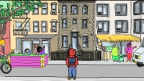
Ruimtelijke ordening, Urban Design; wat houdt het in?
Schrijf voor jezelf minimaal 10 voorbeelden op als je deze video bekijkt:

Slide 10
Ruimtelijke ordening en planologie
Ruimtelijke ordening en planologie is gericht op de zorg voor een goede en gezonde fysieke leefomgeving en het verbeteren van de ruimtelijke kwaliteit.
Ruimtelijke ordening en planologie worden vaak in één adem genoemd. Toch is het niet voor niets dat er twee verschillende termen worden gebruikt. Het verschil tussen beide is dat ruimtelijke ordening het praktische handelen weergeeft: bijvoorbeeld het bestemmen van grond tot bouwgrond, zodat op die plek huizen gebouwd kunnen worden.
Planologie is de wetenschap die daarvoor de kennis aanreikt. Een planoloog heeft kennis en instrumenten om een afweging te kunnen maken of een gebied geschikt is om er huizen te bouwen en waar dan die intensieve veehouderijen zich precies zouden kunnen vestigen en wat er precies moet gebeuren om de bouw mogelijk te maken.

Slide 11
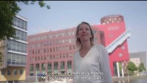
Wat doen ze in de praktijk dan? Een mooi voorbeeld uit Den Haag:

Slide 12

En een voorbeeld uit Eindhoven:

Slide 13
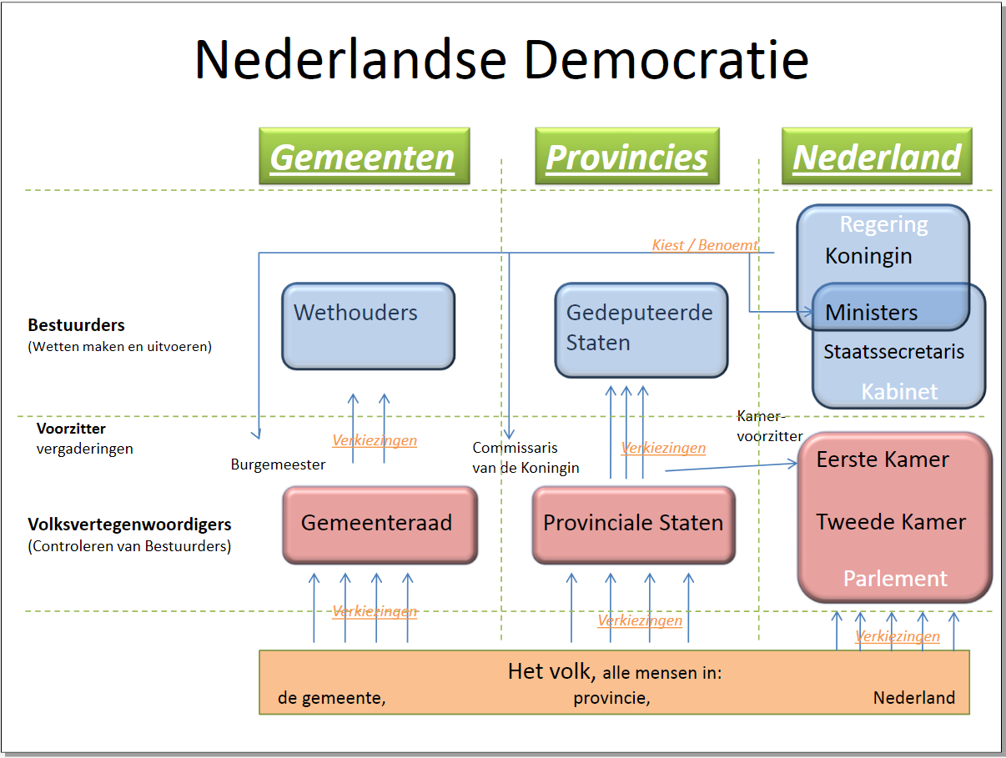

Beleid op gebied van ruimtelijke ordening

Slide 14
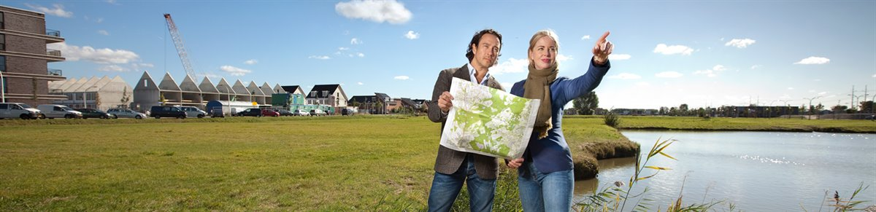
Kapstok van voor beleid op gebied van ruimtelijke ordening = Wro
De Wet ruimtelijke ordening (Wro) regelt hoe ruimtelijke plannen tot stand komen en welke bestuurslaag voor deze plannen verantwoordelijk is. Daarnaast regelt de Wro de verhoudingen in het ruimtelijk domein tussen de verschillende overheden en bestuursorganen in Nederland.
BRON = https://www.infomil.nl/
BRON = https://www.rijksoverheid.nl/ministeries/ministerie-van-infrastructuur-en-waterstaat

Slide 15
Omgevingswet

Slide 16
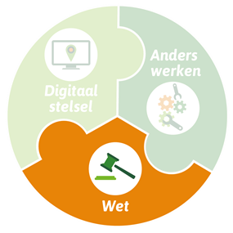
De Omgevingswet
Voor gemeenten is het belangrijk om nu al anders te werken.
De Omgevingswet bestaat grofweg uit drie elementen:
gaat in op 1 januari 2023
Samenvoeging van 26 wetten
Sneller, eenvoudiger en meer ruimte voor initiatief.

Slide 17


Slide 18

Opdracht
Onderzoek alle drie een onderdeel van de Omgevingswet zodat je ons dadelijk dit onderdeel kunt uitleggen.
Maak een korte presentatie met minimaal 4 slides met je uitleg.
Wat houd het onderdeel in?
Hoe werkt het?
Wat is het voordeel hiervan?
Hoe heeft dit effect op je toekomstige werk als ADL?
Zoek je info op bv. deze site: https://aandeslagmetdeomgevingswet.nl/

Slide 19
1) Wet
De Omgevingswet biedt bestuurs­lagen diverse instrumenten om de fysieke leefomgeving en de activiteiten daarin te reguleren.
De fysieke leefomgeving is een breed begrip. Het omvat onderwerpen als ruimte, milieu, verkeer, natuur en water.

Slide 20
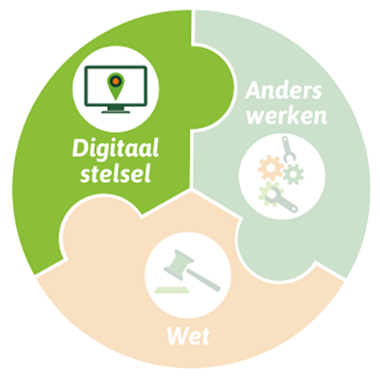
2) Het digitale loket waar initiatiefnemers, overheden en belanghebbenden snel kunnen zien wat is toegestaan in de fysieke leefomgeving.

Slide 21
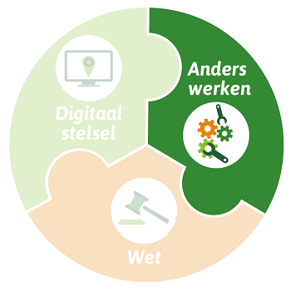
3) Anders werken:
a) Gebiedsgericht werken.
Sommige maatschappelijke vraagstukken vragen om meer regionale samenwerking tussen overheden. Ook gebiedsgericht werken, vergt goede samenwerking tussen overheden in de regio.
b) Integraal werken.
Het bijeen brengen van allerlei verschillende onderwerpen, perspectieven en belangen om daar samenhang in te brengen.
c) Participatie en samenwerking.
Een ander samenspel met bewoners, bedrijven en andere belanghebbenden. Zodat goede ideeën meteen op tafel komen, bestuurders betere besluiten kunnen nemen en initiatieven uit de samenleving een plek krijgen.
Omgevingstafel
Notes:
Omgevingstafels bij plan: eerste tafel = naar plan kijken vanuit expertise en regelgeving, tweede tafel dan met de omwonenden het plan bespreken.

Slide 22

Participatie is met de Omgevingswet niet vrijblijvend.
Wat je moet regelen staat in de wet. Nu belangrijk:
Wijkparticipatie? Eerst de buurt, dan de stedenbouwkundigen!
‘Participatie is een proces dat bedoeld is om afspraken te maken met iedereen in de omgeving & die rekening houdt met zoveel mogelijk belangen van de verschillende groepen in die omgeving’.
Minimale trede op de participatieladder voor
deze participatieregel = ‘INFORMEREN’.

Slide 23
Wet- en regelgeving

Slide 24
Aan de slag
 | Omgevings-visie | Structuur-visie | Provinciale verordening | Bestemmings-plan | Wijzings-plannen
Definitie
Processen:
Voorbeelden:
Aanvullende info:
1
2
3
4

Slide 25


Definities:

Slide 26
 | Omgevingsvisie | Structuurvisie | Provinciale verordening | Bestemmingsplan | Wijzingsplannen
Definitie: | In deze visie vertalen Rijk, Provincie en gemeenten hun visie op de toekomst van de omgeving. Ze combineren daarin de structuurvisie met de eisen op het gebied van waterbeheer, verkeer & vervoersplannen, economische structuur en natuurvisie. | Zowel het Rijk, de Provincie als de gemeente maken dit plan om vast te leggen wat zij op hoofdlijnen nastreven bij de ruimtelijke ordening van hun plangebied. Ze zijn gericht op de toekomst en zijn richtinggevend. | Een wettelijke beschrijving van de van de regels waaraan gemeenten zich bij het maken van ruimtelijke plannen moeten houden. | In dit plan is de visie van de gemeente op ruimtelijk ordening van de stad concreet uitgewerkt en dit is bindend voor alle burgers, bedrijven en de overheid zelf. | In een bestemmingsplan is vaak een bevoegdheid opgenomen voor het wijzigen van het plan voor bepaalde typen projecten of bij nieuwe ontwikkelingen.

Slide 27


Volgende stap in de puzzel van het beleid op het gebied van de ruimtelijke ordening: het PROCES:
OFTEWEL: hoe komt dit beleid tot stand?

Slide 29

voorbeelden:
https://www.omgevingsweb.nl/cms/files/2016-12/d-nl.imro.0855.stv2015001-d001.pdf | https://www.brabant.nl/dossiers/dossiers-op-thema/ruimtelijke-ordening/ruimtelijk-beleid/structuurvisie | Afspraken over windmolens. Natuurbeheer. Agrarische bedrijven. https://decentrale.regelgeving.overheid.nl/cvdr/xhtmloutput/Historie/Zeeland/CVDR230513/CVDR230513_2.html | https://www.ruimtelijkeplannen.nl/documents/NL.IMRO.085500002001017-/v_NL.IMRO.085500002001017-.pdf | Wijzigingsplan Gildehauserweg 18, Losser. Op dit perceel is een deel van de opstallen gesloopt en ingezet voor de regeling "Rood voor rood met gesloten beurs". Op basis hiervan is een compensatiekavel verkregen, waardoor ter plaatse een nieuwe woning met bijgebouw gerealiseerd kan worden.

Slide 30
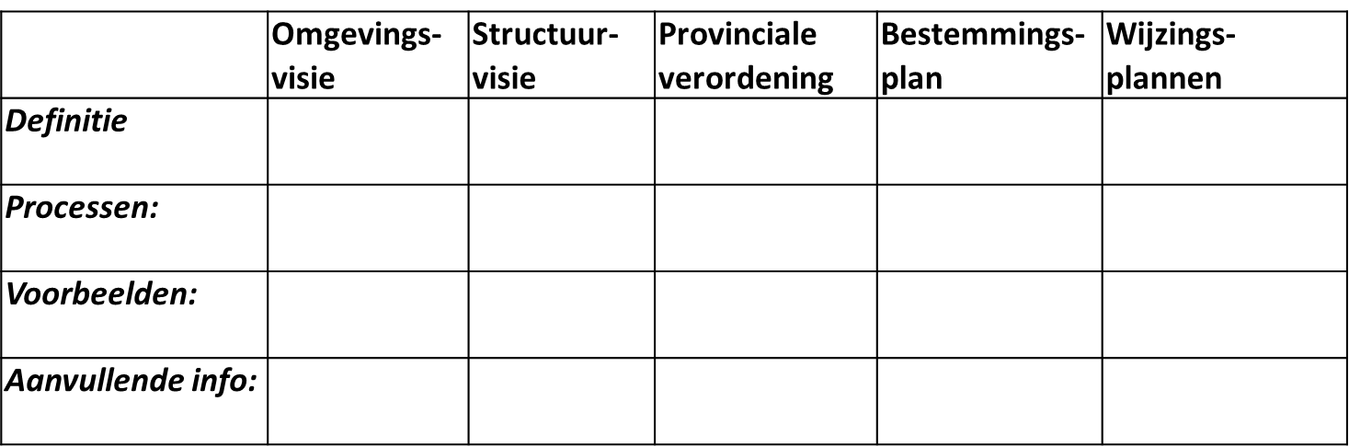

Slide 31
IBS Leefbare stad

Slide 32
Onderzoek welk stedelijk beleid / visie document er aansluit bij jullie IBS.
Bestemmingsplan?!
Visie van de gemeente? Waar vastgelegd?

Slide 33
De Buurttuin

Slide 34
Volgende week

Slide 35
Volgende week: FOCUS OP DE VERSCHILLENDE TYPE WIJKEN EN BELEID DAARVOOR:
HOE EN WAAROM ONTSTAAN > EVEN GESCHIEDENIS LES
VOORBEELDEN ONDERZOEKEN > INSPIRATIE VOOR JE IBS
RELATIE MET DE RUIMTELIJKE ORDENING EN BELEID > ZOEK DE KOPPELING MET JE IBS
HOE ZIET DE WIJK VAN JE IBS ER UIT ALS JE DOOR DE BRIL VAN RUIMTELIJKE ORDENING KIJKT > FOTO’S MAKEN
Op pad incl. opdracht.

Slide 36

Nog ‘stad en wijk zaken’ bespreken voor het IBS?
Nog iets herhalen?
Aanvullen?

